Slide 1
Ctrip Wireless H5 开发介绍

Slide 2
常见问题
统计代码
打包
调试
部署
开发规范

Slide 3
常见问题

Slide 4
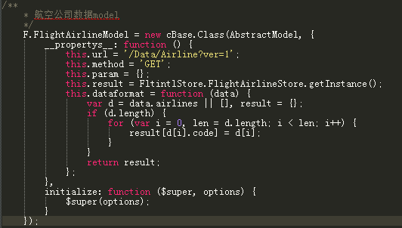
Model如何格式化数据
Model提供了一个dataformat 的方法，对返回请求数据格式化

Slide 5


可否向View传递参数
可以,有两种方式，分别以?,!分割
#ticketlist/?name=value
#ticketlist/!value/hoe

Slide 6
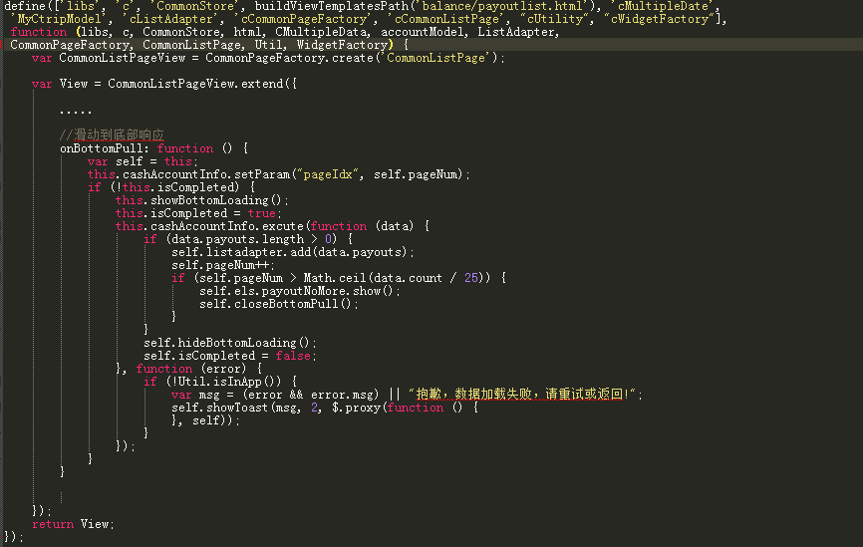
如何捕获底部上拉事件
CommonListPage组件提供了一个onBottomPull()方法用以捕获此类事件，
开发人员可以在此方法中获取更多数据

Slide 7
常见问题
更多问题在此，不断补充中
http://conf.ctripcorp.com/pages/viewpage.action?pageId=31392754

Slide 8
统计代码

Slide 9
统计代码
采集信息
pv,uv (ga,ubt)
载入性能(ga,ubt)
用户点击区域(ubt)
订单号(ubt,kenshoo,marinsm)
统计代码
Googe Analytics (ga.js)
User Behavior Tracking(ubt.js)
Kenshoo（仅订单数据）
Marinsm（仅订单数据）

Slide 10
统计代码-ga.js
Google Analytics(ga.js)
仅web 环境使用
Index.html 导入

Slide 11

统计代码-ubt.js
Ubt.js
Web，hybrid环境均引入
Html
Web
Hybrid环境中
由app.main.js.中引入
发送pageid,orderid
Hybrid环境下，pageId为Web环境pageId加1000

Slide 12
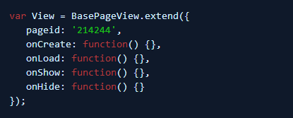
统计代码-ubt.js
页面只有一个pageid的情况

Slide 13
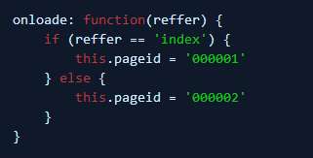
统计代码-ubt.js
页面由于入口不同可能在有多个pageid的情况

Slide 14
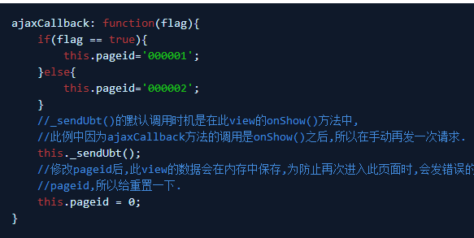
统计代码-ubt.js
页面由于后续操作不同导致有多个pageid的情况

Slide 15
代码打包

Slide 16

代码打包-流程
C
Clean清除 grunt-contrib-clean
Copy资源文件 grunt-contrib-copy
JS迷你化 grunt-contrib-uglify
Html压缩 grunt-contrib-htmlmin
去除console grunt-strip
RequireJS编译 grunt-contrib-requirejs
Css引用路径替换,设置版本号 grunt-replace
css压缩 grunt-contrib-cssmin
压缩文件 grunt-contrib-compress
生成MD5码 grunt-combine

Slide 17



代码打包-准备
安装nodejs环境
推荐最新64位版本
安装nodejs后，打开命令行，安装Grunt-Cli
3. TFS检出H5/Grunt目录
Gruntfile.js
package.json
4. 安装grunt task插件，命令行进入Grunt目录，输入

Slide 18
代码打包-gruntCfg.json配置
位于各SUB文件分支根目录
配置requriejs需要打包的文件
配置原则
Web,只打包主干文件，index,list,booking,上限50K
Hybird打包所有文件

Slide 19
代码打包-命令
标准格式
与ctroller平台接口
-platform 编译针对平台,app/web, 默认为app
-application 指定要编译的频道,应与发布的虚拟目录一致
-path 指定要编译的文件路径,使用相对路径,默认为package.json 中的defaultPath

Slide 20

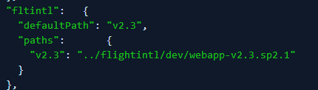

代码打包-命令
简写格式
简写格式仅适用于在package.json中配置路径简写的情况
Package.json
可输入

Slide 21
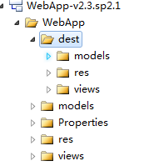
代码打包-输出
Web
输出至目标的dest目录
APP
输出Grunt/out目录
输出含压缩文件，zip,md5文件

Slide 22
代码调试

Slide 23
代码调试-Web
Pc 浏览器调试
Chrome,safari,firefox
d.html引用未压缩代码

Slide 24
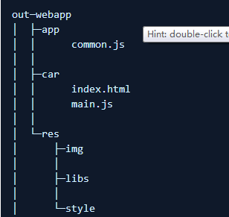
程序调试-Hybrid
使用android/ios调试版本app
使用grunt app:[application]打包文件。
app,res目录可以使用grunt app:app和grunt app:res命令生成

Slide 25
程序调试-Hybrid
将文件复制入设备
IOS
IOS部署需要在PC端安装iTunes,
将打包后的代码压缩为一个zip包,名称为webapp.zip,目录结构如下 webapp.zip |_webapp |__app |__res |__car
在itunes中通过文件共享,将webapp.zip拖入ios设备

Slide 26
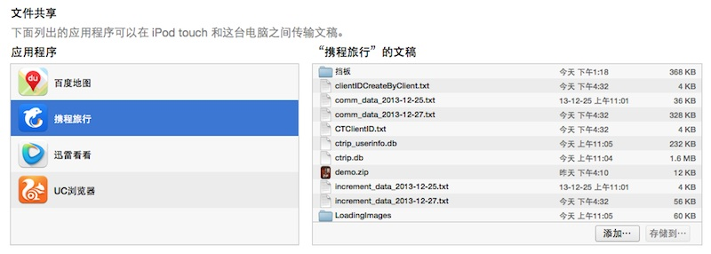
程序调试-Hybrid

Slide 27
程序调试-Hybrid
Android
android调试只需要将生成的webapp 复制进设备SD卡的根目录即可
重启 APP应用,,进入H5界面,并在app H5设置中并设为读取本地文件

Slide 28
程序调试-调试模块
功能
查看版本号；
更改RESTful服务地址；
开启服务日志，可以记录最后50条RESTful的请求和响应；
查看Localstorage中的数据；
查看JS异常信息；
查看Hybrid环境下，APP传递给H5页面的参数；
查看H5自身跳转的历史记录；
查看最后50条RESTful的请求和响应(开启服务日志开关的情况下)。

Slide 29
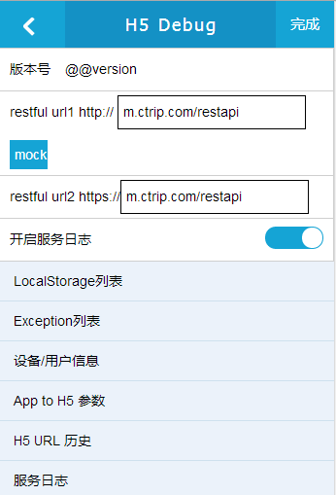
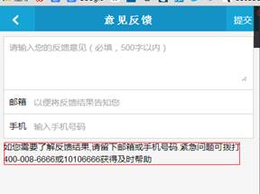
程序调试-调试模块
进入方法
App版本 -> 我的携程 -> 意见反馈-> 下方文字区点击5次(生产版本需要在邮箱输入5个hhhhh)
WEB版本 -> 首页 -> 意见反馈 -> 下方文字区点击5次.生产版本需要在邮箱输入5个hhhhh)

Slide 30
开发规范

Slide 31
练习

